Slide 1


Създаване на таблица по модел с данни от различен тип. Формат на представяне на данните
Проект "Отворено учебно съдържание по програмиране и ИТ", СофтУни Фондация
Компютърно моделиране и ИТ
https://github.com/BG-IT-Edu
6 клас

Slide 2

Съдържание
͏Типове данни и формат на представяне на данните
Създаване на ел. таблица по модел
2
Notes:
2

Slide 3

͏Типове данни и формат на представяне на данните

Slide 4
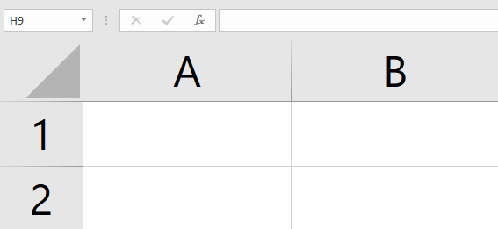
Типове данни
Excel разпознава различните типове данни и ги интерпетира по различен начин, тъй като всеки тип има своите особености
В програмта има различни типове данни като:
Текст
Числа
Дати
Валутни данни и т.н.
Данни, комбиниращи букви, цифри и др., се третират като текст
Пъдпъдък
18
1.7.2022 г.
100,00 лв.

Slide 5
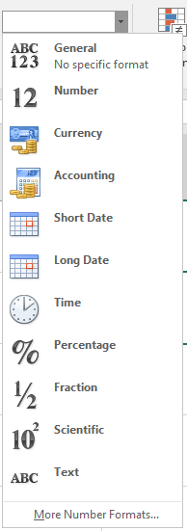
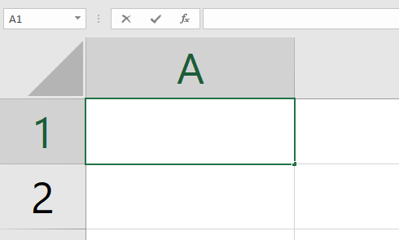
Формат на представяне на данните
Формата на представяне на различните типове данни се задава от падащото меню на панела Number от менюто Home
2,02Е+02
6:57:36
202,29 лв.
202,29
202,29
202 2/7
20229,00%
20.7.1900
20 юли 1900г.

Slide 6
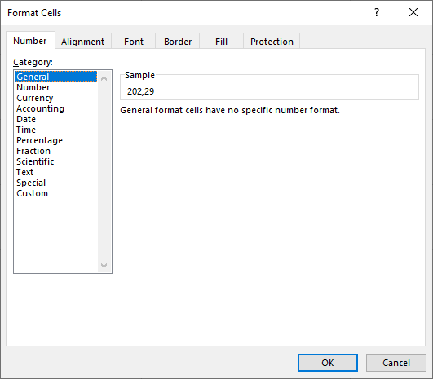
Формат на представяне на данните
Повече настойки за типа данни и формата им може да зададете чрез опцията More Number Formats

Slide 7
Какво научихме днес?
…
…
…

Slide 8
Въпроси?
Проект "Отворено учебно съдържание по програмиране и ИТ", СофтУни Фондация (лиценз CC-BY-NC-SA)
Notes:
8

Slide 9


Лиценз
Този курс (презентации, примери, демонстрационен код, упражнения, домашни, видео и други активи) представлява свободно учебно съдържание и се разпространява под свободен лиценз CC-BY-NC-SA
Проект "Отворено учебно съдържание по програмиране и ИТ" към Фондация "Софтуерен университет":
https://github.com/BG-IT-Edu
Notes:
9

